Slide 1
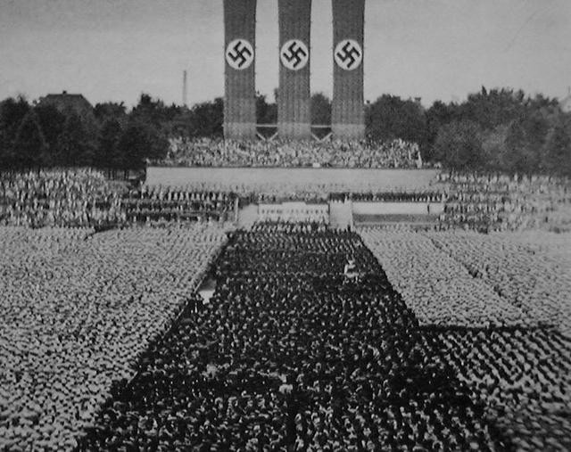
LOS TOTALITARISMOS

Slide 2
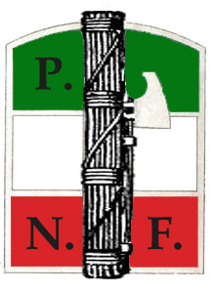
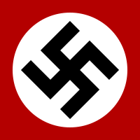

Slide 3
Características generales de los totalitarismos

Slide 4
I. La situación de Posguerra y la aparición de los partidos fascistas.
El marco económico y social de la Posguerra.
Crisis económica tras el fin de la guerra por la reconversión de la industria de guerra en industria de paz
Cierre de fábricas y paro: malestar social y lucha obrera.
Ante el miedo a los movimientos obreros: partidos de extrema derecha (fasci di combatimento en Italia…).
Tras una etapa intermedia de prosperidad (2ª mitad de los años veinte) llega la crisis de 1929 y llega una crisis económica todavía más fuerte

Slide 5
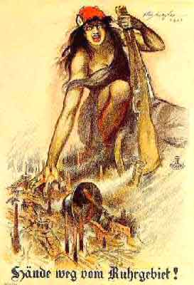
2. La frustración de la paz.
La paz no ha contentado a todos (humillación en Alemania por Versalles, nueva humillación francesa en 1923… deseo de revancha en Alemania (Partido Nazi).
Victoria mutilada en Italia, las pérdidas no compensan los territorios entregados, se quedan lejos de las promesas de los aliados: Gabriele D´Anunzio ocupa Fiume.
Cartel alemán contra la avaricia francesa.

Slide 6
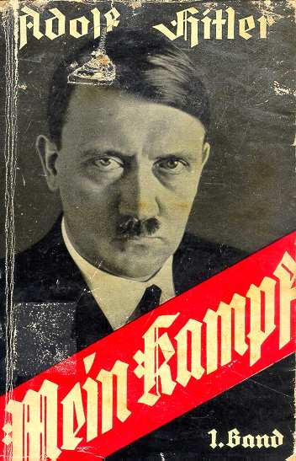
II. Los principios ideológicos del fascismo.
Un Estado totalitario.
Supremacía del Estado sobre la población.
El Estado debe ser poderoso y controlar todos los aspectos de la vida.
Importa más el colectivo que el individuo.
El Estado debe exterminar a los disidentes.
Militarismo y disciplina en las organizaciones que dependen del Estado.
En Alemania, supremacía de la raza aria.
Portada del Mein Kampf, la “biblia” nazi.

Slide 7
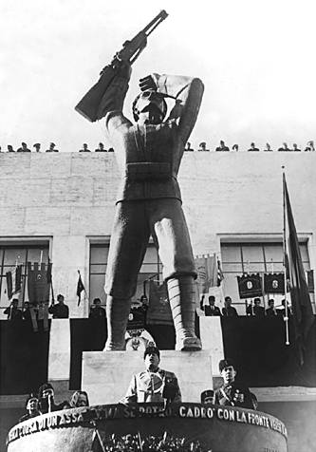
2. El papel del líder y el culto a la personalidad.
Al frente del Estado se encuentra un líder carismático al partido único.
A este líder se le “rinde culto” casi religioso. Su fotografía está en todos los lugares.
Los medios de comunicación realzan su imagen y la reproducen.
A los ciudadanos se les exige una fe ciega en el líder (führer, duce…).
Aparición de Mussolini ante un fondo escenográfico espectacular.

Slide 8
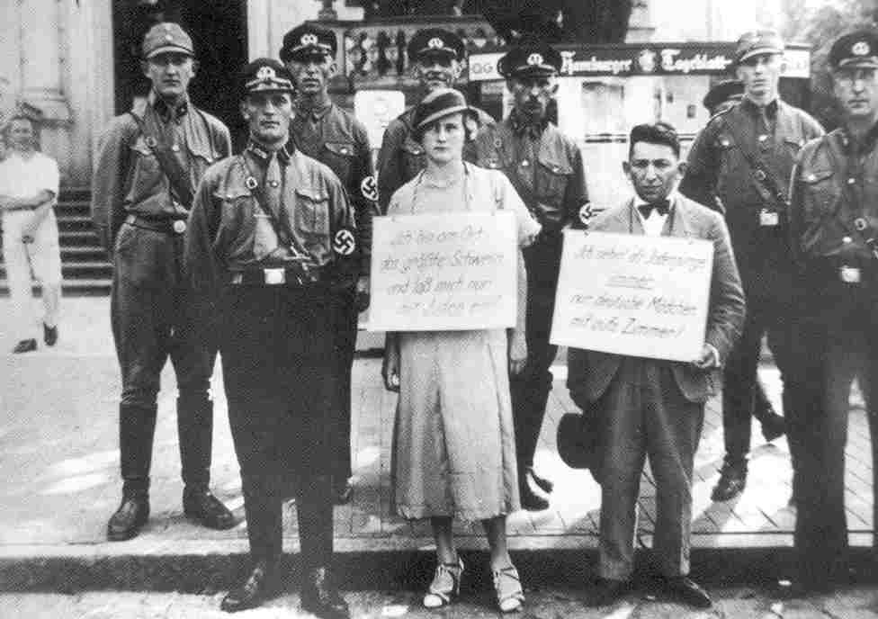
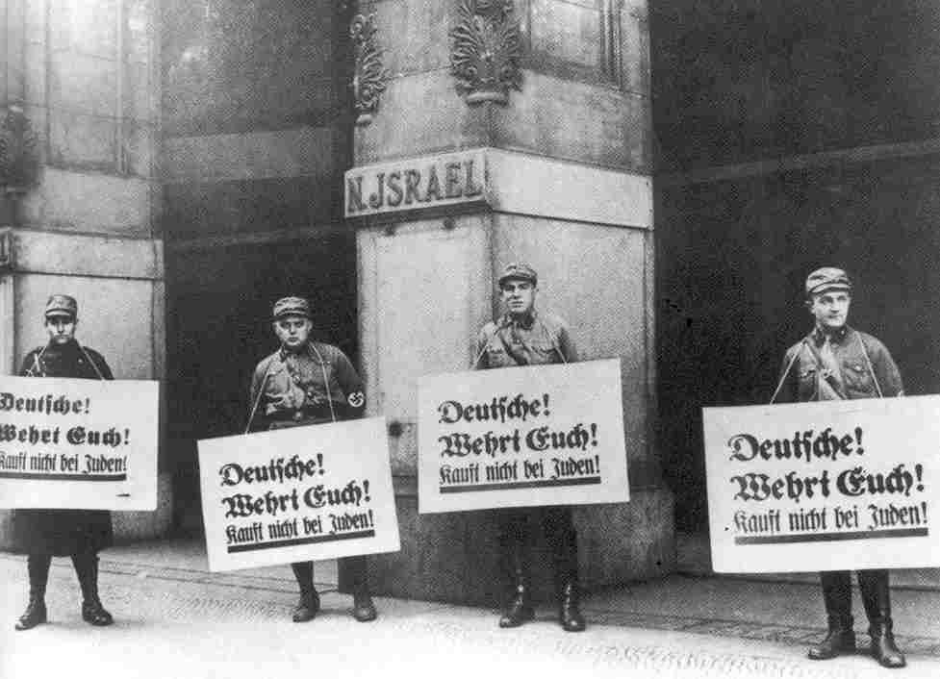
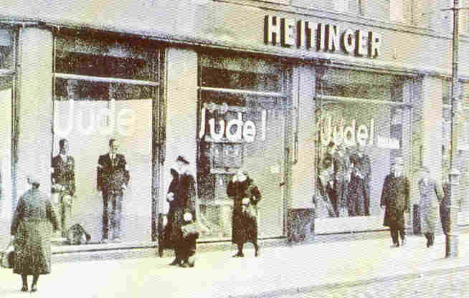
3. El odio a la democracia.
En una dictadura totalitaria, la democracia está proscrita.
Se acaba la democracia y todo lo que ella conlleva: libertades individuales, elecciones, pluripartidismo.
Se suprime el pluripartidismo por un régimen de partido único.
Arriba, discriminación de judíos, en los dos de abajo: campaña contra productos judíos. Alemania.

Slide 9
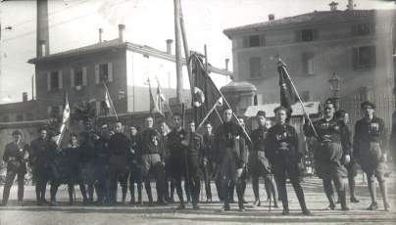
4. Odio hacia los movimientos obreros.
Los movimientos obreros son los enemigos irreconciliables, a los que hay que exterminar. Se estrenan machacando huelgas.
Un grupo de las Squadre d´Azione en Italia, piquetes que reventaban huelgas.

Slide 10
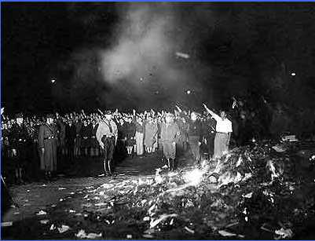
5. Un nacionalismo exacerbado.
Un espíritu ultranacionalista preside todos los actos.
El ultranacionalismo conlleva un fuerte imperialismo y expansión territorial. Teoría del espacio vital.
Este expansionismo agresivo desembocará en la II Guerra Mundial.
Quema de libros en la plaza de la Ópera en Berlín.
6. Desde el punto de vista intelectual.
Ataque a todo lo que signifique cultura, intelectualidad o racionalismo.
Intolerancia frente al contrario y dogmatismo como constantes.

Slide 11
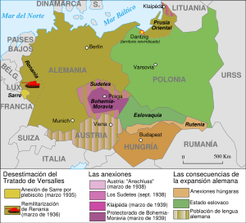
El expansionismo territorial es inseparable del nacionalismo exacerbado de los regímenes fascistas.

Slide 12
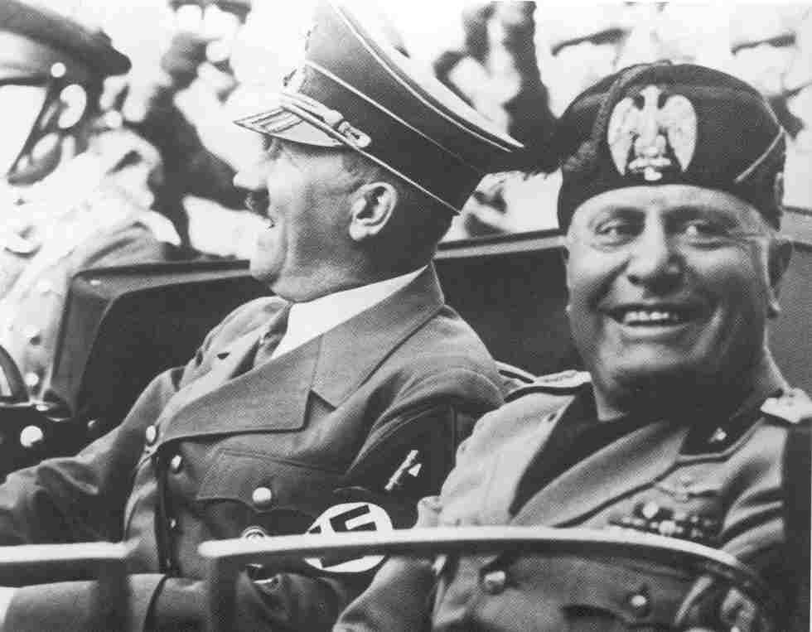
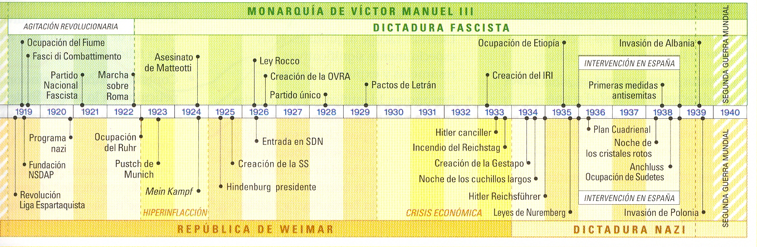
El contexto histórico.

Slide 13
El fascismo italiano.

Slide 14
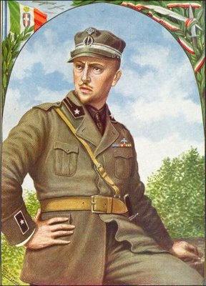
I. La Italia de Posguerra.
1. La victoria mutilada.
Italia pierde en la Gran Guerra medio millón de personas.
Las pérdidas no son compensadas con una entrega generosa de territorios.
Territorios que recibe: Trentino, norte de Istria y Trieste...
Territorios que no recibe y fueron prometidos por el tratado de Londres de 1915: parte de la costa Dálmata que pasará a Yugoslavia.
Gabriel D´Annunzio, poeta italiano que llevó a cabo la ocupación de Fiume.

Slide 15
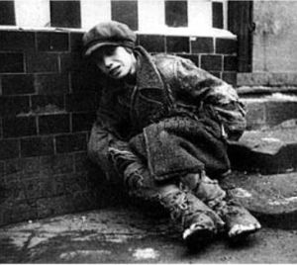
2. La situación económica.
Situación de ruina económica tras la guerra.
Economía arcaica (el 55% de la población en la agricultura).
Graves desequilibrios económicos entre el norte y el sur.
En las ciudades la reconversión industrial ha producido enormes masas de parados.
Inflación espectacular y salarios congelados.
Deuda del Estado de grandes proporciones.
La crisis de la posguerra deja en Itlia un amplio número de parados.

Slide 16
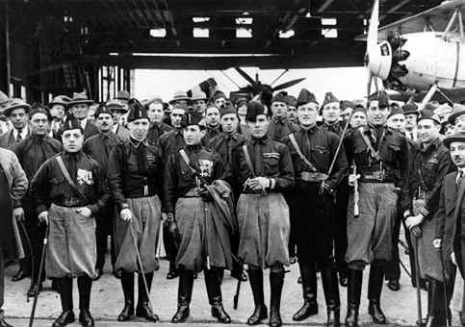
3. La situación social.
Las huelgas degeneraban en enfrentamientos armados.
En el campo los campesinos inician la ocupación de tierras.
Los patronos y terratenientes tienen miedo y piden un gobierno fuerte y orden en las calles. Les hacen caso los fascistas.
Un grupo paramilitar fascista de las Squadre d´azione creado con el objetivo de aplastar los movimientos obreros.

Slide 17
4. La situación política.
Inestabilidad política: sucesión de gobiernos débiles que no duran nada.
La democracia se identifica con la crisis.
Impotencia de los gobiernos para parar las luchas sociales, los fascistas se ofrecen para arreglar la situación a su manera.
Aparición en 1919 de los Fasci di combattimento y las Sequadre d´Azione (fascistas) que actúan contra los dos partidos anteriores.

Slide 18
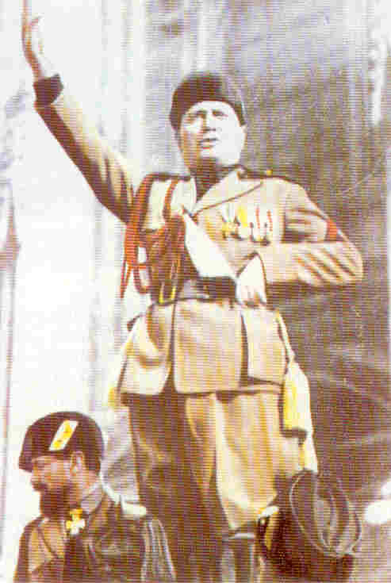
II. Mussolini y el fascismo.
1.Benito Mussolini (1883-1945) y el nacimiento del fascismo.
Mussolini, de orígenes modestos, llega convertirse en el líder del fascismo italiano.
Primeros pasos en política: dirige el periódico socialista Avanti!.
Expulsado en la I GM funda el periódico Il popolo d´Italia.
En 1919 funda en Milán los Fasci di Combattimento, grupos violentos contra las organizaciones obreras. Es el primer grupo fascista.
En 1920 inicia una ofensiva contra los socialistas.
Benito Mussolini

Slide 19
2. El ascenso del fascismo.
Aumento de las fuerzas del fascismo (Squadre d´Azione y Fasci di combattimento).
Ataques a los municipios gobernados por los socialistas
A partir de 1922 cuenta con el apoyo del gran capital y con el de parte del ejército.
Ante sus acciones violentas la justicia se muestra indulgente.
El 1 de agosto de 1922, ante el anuncio de huelga general el Partido Nacional Fascista da un ultimátum al Gobierno y a los huelguistas. Se muestran como la única garantía del orden público.
En 1922 el Consejo Nacional Fascista propone desde Nápoles la Marcha sobre Roma para “convencer” al rey de que entregue el poder a Mussolini. El rey Víctor Manuel III accede. (29-X-22).

Slide 20
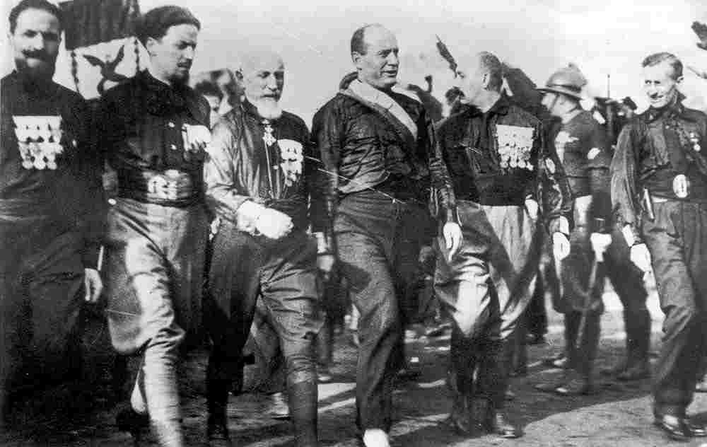
De marcha por Roma.

Slide 21
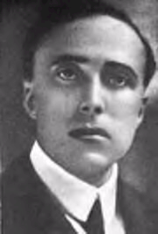
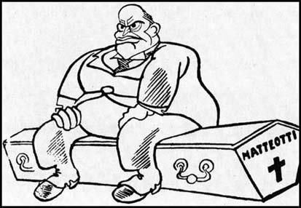
3. El fascismo en el poder.
a) La 1ª fase: la eliminación de la oposición (1922-1926).
Primer gobierno de Mussolini: respeta las instituciones y hay ministros de todos los partidos (socialistas no).
Poco después pasa a la eliminación violenta de los partidos opositores.
En 1924 se hace una ley electoral a su medida, se garantiza la mayoría.
El caso más famoso de eliminación de la oposición es el secuestro y asesinato del líder socialista Matteotti.
A partir de entonces la oposición debe trabajar desde el extranjero.
Fotografía de Matteotti, debajo, caricatura alusiva a la culpabilidad de Mussoli en el secuestro y asesinato del líder socialista.

Slide 22
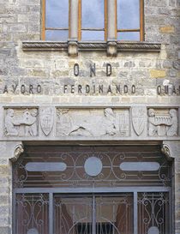
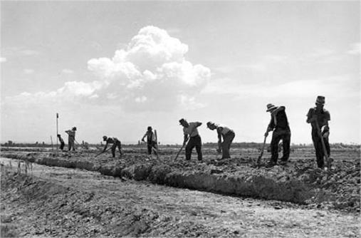
b) La creación del Estado totalitario (1926-1936).
Tras la eliminación de la oposición Mussolini pasó a la tarea de crar un Estado fuerte y totalitario.
Por ley elimina a todos los partidos que no son fascistas.
En 1926 aumenta su poder y puede gobernar sin contar con el Parlamento
En 1927 se firma la Carta del lavoro, los sindicatos son sustituidos por unas corporaciones donde se integran trabajadores y patronos.
A la izquierda sede dela Opera Nazionale Dopolavoro en Bagnano. Debajo, agricultores de la época.

Slide 23
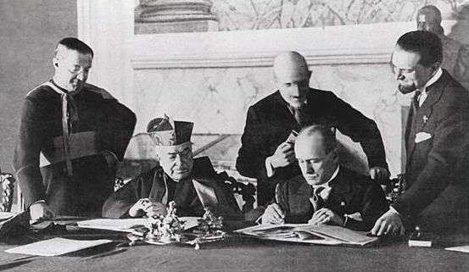
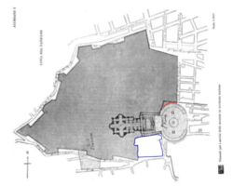
Importante fue la firma de los Pactos de Letrán con la Santa Sede en 1929, la Iglesia, por fin, reconocía al Estado italiano. Italia reconoce al Estado Vaticano como país independiente y le da una indemnización de 750 millones de liras. Mussolini se ganó la admiración de los católicos de todo el mundo.
Pone en marcha también una política natalista.
En 1936 se considera plenamente instaurado el Estado totalitario fascista en Italia, en esencia no cambiará nada hasta 1945.
Firma de los acuerdos de Letrán el 11 de febrero de 1929 y límites del Estado Vaticano.

Slide 24
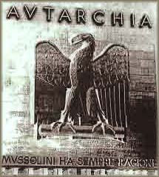
c) La autarquía (década de los treinta).
Esta política económica se implanta de manera definitiva como consecuencia de la crisis del 29.
En este momento se produce la devaluación de la lira en un 40%.
El Estado asume el control total de la economía, autarquia.
En 1936 Italia invade Etiopía, muchos países cortan sus relaciones, se produce el acercamiento a Alemania.
A finales de los treinta se orienta el país hacia una economía de guerra.
Cartel italiano a favor de la autarquía y con la leyenda: Mussolini siempre tiene razón.

Slide 25
El Nazismo.

Slide 26
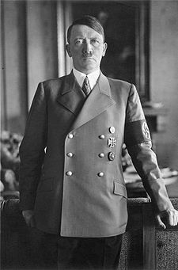
I. Hitler y el nazismo.
1. Hitler y la formación del Partido Nazi.
Nació en Braunau (Austria), en la frontera con Alemania en 1889.
Participa como voluntario en la I GM, aunque había sido declarado no apto. Esta etapa le marca.
Tras la guerra se opone al tratado de Versalles y se declara enemigo irreconciliable de los socialistas y comunistas y de los judíos, causantes de la decadencia del país.
Pronto entra en contacto con el Partido Obrero Alemán (antisemitas y pangermanistas).
Adolf Hitler (1889-1945)

Slide 27
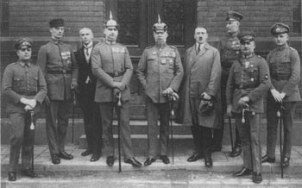
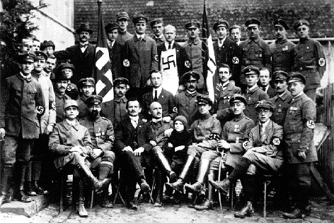
En 1920 redacta los 25 puntos del Partido Obrero Alemán donde está ya presente toda la ideología nazi.
En 1921 ese partido se fusiona con otros y se funda el N.S.D.A.P. (Partido Nacional Socialista Obrero Alemán o Partido Nazi).
En 1923 intenta un golpe de Estado en Münich conocido como el Putsch de la Cervecería. El intento fracasa y acaba en prisión.
Allí escribe la primera parte del Mein kampf.
Al salir de la cárcel crea las S.S. para garantizar la seguridad del partido, alejándose de las SA creado por él pero poco dócil.
A la izquierda participantes en el Pusch de la Cervecería. A la derecha miembros del Partido Nazi en 1922.

Slide 28
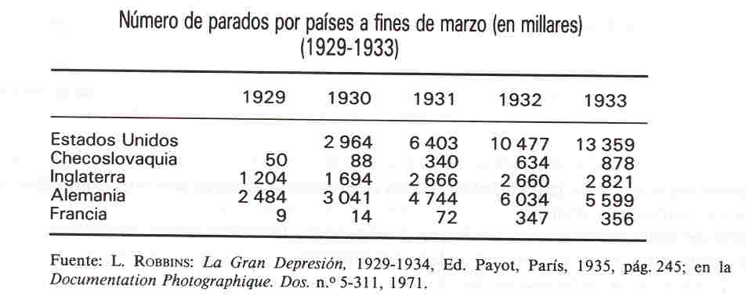
En los años veinte se consolida como líder indiscutible del partido y casi se le rinde culto.
El pistoletazo de salida para su ascenso al poder es la crisis de 1929 que tuvo unos efectos desastrosos en Alemania. Hitler capitaliza el descontento y en 1933 cuenta ya con tres millones de afiliados al partido.
El título de Partido Socialista es sólo nominal, sirve para atraer a la masa obrera, pero representa sobre todo a la clase media.
Evolución del número de parados en varios países entre 1929 y 1933, es interesante ver los datos de Alemania.

Slide 29
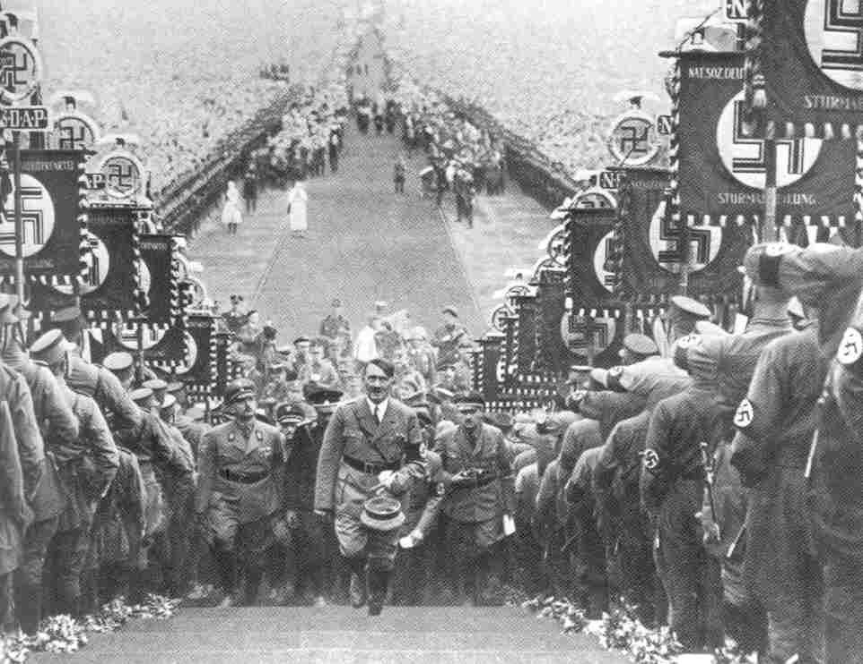
2. La ideología nazi.
Aparece ya definida en los 25 puntos del Partido Obrero Alemán de 1920 y en el Mein Kampf. A la ideología le falta sistematización.
Intenta movilizar a las masas mediante ideas simples y machaconamente repetidas.
Utiliza como nadie la radio e intervenciones escenográficamente muy preparadas.
Hitler entre la multitud en 1934 en un fondo escenográfico espectacular. El dominio de los medios de propaganda fue una constante.

Slide 30
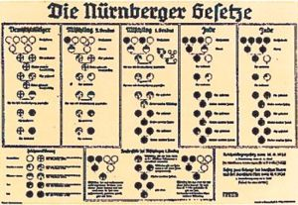
a) La concepción biológica de la nación alemana.
Hitler subraya la superioridad de la raza blanca sobre todas las demás y dentro de ésta la de la raza aria alemana, el resto eran inferiores, sobre todos los judíos, y no debían gozar de los mismos derechos.
Se prohíbe, por tanto, la mezcla de los alemanes con otros pueblos. Sólo pertenece a la nación alemana el que es puro de raza.
Esquema de las leyes de Nuremberg donde se ven las distintas mezclas entre alemanes y judíos para determinar el parentesco y la pureza de raza para así tener o no derechos como alemán. Se aprueban por unanimidad el 15 de septiembre de 1935 en el seno de congreso del NSDAP, es la base legal para discriminar a los judíos.

Slide 31
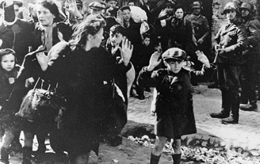
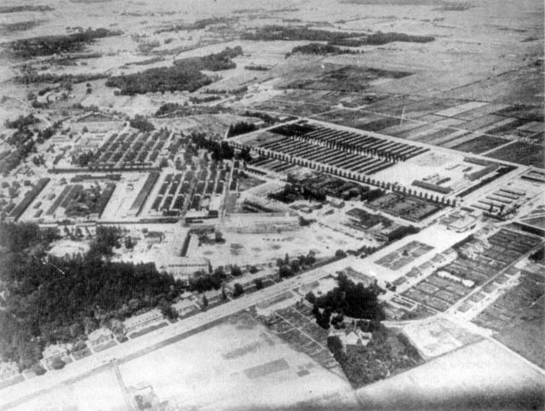
b) El antisemitismo.
Se deriva de la anterior. Los judíos son inferiores.
El antisemitismo ha sido una constante en la Historia de Alemania.
Según Hitler, por culpa de los judíos Alemania perdió la I Guerra Mundial.
Se obliga a los judíos a llevar la estrella, se prohíben los matrimonios mixtos y tratos comerciales con ellos.
El punto culminante de la política antijudía es su reclusión en campos de exterminio, el campo más antiguo, Dachau es de 1933.
Arriba, judíos apresados son llevados a un campo de exterminio. Abajo, vista aérea del campo de Dachau.

Slide 32
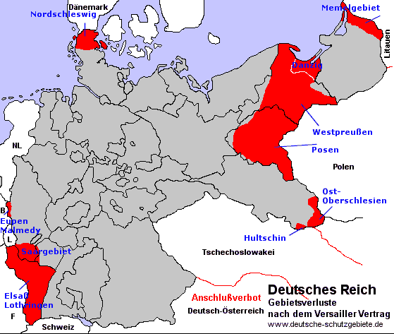
c) El revanchismo.
Los abusos del tratado de Versalles pesan como una losa sobre el orgullo alemán, esto genera un deseo revanchista frente a Francia.
Mapa con las pérdidas territoriales de Alemania en el Tratado de Versalles.

Slide 33
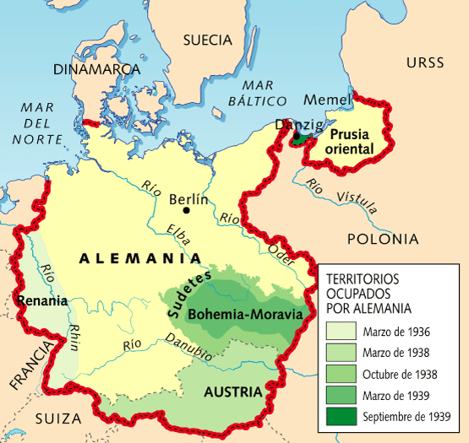
d) El pangermanismo y la expansión territorial: la Gran Alemania.
Alemania está llamada a grandes designios y a expandirse a costa de otros pueblos inferiores.
El territorio de Alemania es insuficiente para mantener a una población en contínuo crecimiento (recordemos la política natalista) necesita ampliar su espacio vital (levensraum) y así se propugna la incorporación en primer lugar de los territorios poblados por alemanes: Sudetes en Checoslovaquia, Austria… y depués otros territorios.
Territorios incorporados por Alemania en su política expansionista antes de la II Guerra Mundial.

Slide 34
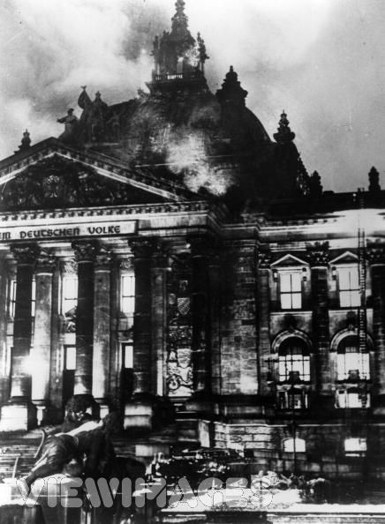
3. Los nazis en el poder: la eliminación de la oposición y la creación del Estado totalitario.
a) La eliminación de la oposición.
El 30-I-33 Hindenburg nombra a Hitler presidente del Gobierno con la misión de formar un nuevo gobierno.
En su primer gobierno hay ministros de todos los partidos y los nazis son minoría,.
El 1-II-33 disuelve el Reichstag y convoca elecciones para el 5-III-33.
La noche del 27 de febrero se produce el incendio del Reichstag, se culpó a los comunistas y se inició su persecución.
El Reichstag o Parlamento ardiendo por un incendio provocado por los nazis para tener excusa para eliminar a los comunistas.

Slide 35
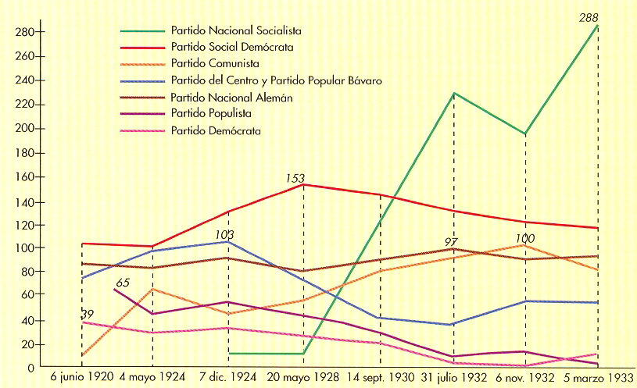
Evolución electoral del Partido Nazi.

Slide 36
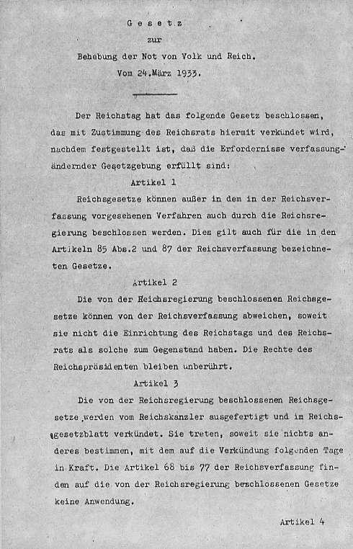
Ante hechos tan graves Hitler logra aprobar una ley de Protección de la nación y el Estado que en la práctica supone un aumento de su poder: puede restringir las libertades individuales… la democracia sufría un duro golpe.
En las elecciones del 5 de marzo rozaron la mayoría absoluta, gobernaron en coalición con el débil Partido del Centro.
Todos los partidos políticos son prohibidos. El régimen se había convertido en una dictadura.
El 23 de abril de 1934 logra gobernar sin contar con el Parlamento.
Primera página de la Ley de poderes especiales del 24 de marzo de 1933 que otorgaba a Hitler amplios poderes.

Slide 37
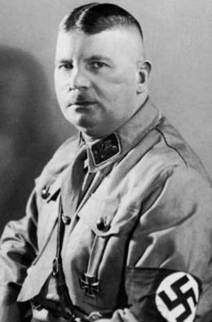
El 30 de junio de 1934 se produce la noche de los cuchillos largos, en ella son asesinados los dirigentes del grupo nazi de las SA, el único grupo que podía hacerle frente. En adelante se apoyaría en la Gestapo, las SS y el ejército.
El 2 de agosto de 1934 muere el presidente de la República Hindenburg, sin oposición Hitler asume también ese cargo.
Hitler acumula unos poderes absolutos.
Ernst Röhm, líder de las SA, su ambición y la desconfianza hacia él motivaron la noche de los Cuchillos Largo u Operación Colibrí.

Slide 38
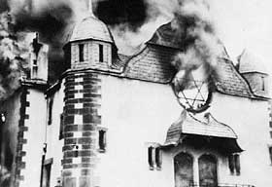
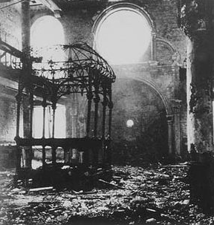
b) La imposición de un Estado totalitario.
En la noche del 10 de noviembre de 1938 se decretó una terrible persecución contra los judíos, la noche de los cristales rotos, cientos de sinagogas fueron incendiadas , muchos judíos exterminados y 11.000 conducidos a Dachau.
El Estado totalitario estaba ya consolidado.
Imágenes de sinagogas ardiendo la noche de los Cristales Rotos.

Slide 39
4. La economía.
a) De 1933 a 1936: la lucha contra la crisis.
En esta etapa dirige la economía el doctor Schacht, el mismo que logró la recuperación económica tras la crisis de 1924.
El Estado tiene el control de la economía y marca precios y salarios.
El Estado lucha contra el paro: puestos de trabajos en la burocracia, obras públicas, y fábricas de armamentos.
Existe un control absoluto del sistema bancario.
b) De 1936 a 1939: la autarquía.
La economía se orienta hacia el autoabstecimiento. Se potencia el consumo de productos nacionales y se reducen al mínimo las importaciones.
En el horizonte se está creando una poderosa industria de guerra, Alemania no debe depender del exterior en caso de guerra.
El pueblo tuvo que sufrir el racionamiento y el recorte, y más con la guerra.
Los sindicatos son corporativos como en Italia (F.N.T.)

